Slide 1

Web Semântica Uma introdução (BEM gentil)…
Prof. Dr. Sergio Serra
sergioserra@gmail.com

Slide 2
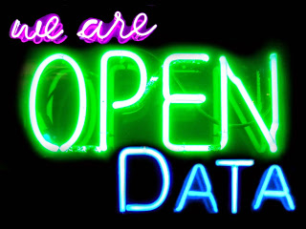

Você pode copiar essas
transparências à vontade, parte das transprências são
do autor, outras vieram de diversas fontes da Web e de diversos colegas
Basedo em alguns slides de Ely Edison Matos e de outros, #Obrigado

Slide 3
Agenda da aula
O que é Web Semântica?
Qual o problema que trata?
Quais as soluções mais atuais?

Slide 4
Toda linguagem tem sua própria sintaxe e semântica e pragmática
Sintaxe - estuda a gramática→ Como se escreve
Semântica - estuda o significado → O que significa
Pragmática - estuda o uso → Como se usa

Slide 5
Sintaxe é
como se escreve algo
Semântica é
o que algo significa
sintaxes diferentes
mesma semântica x += y x = x + y

Slide 6
Internet é uma grande teia...
Onde a sintaxe, semântica e a pragmática
estão relacionadas à
troca de dados

Slide 7

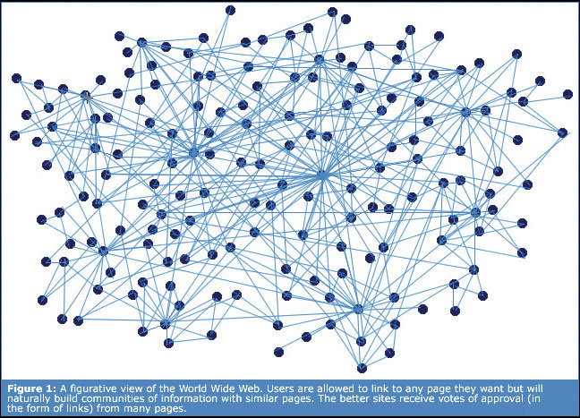
documentos
Web 1.0
páginas
hyperlinks

Slide 8
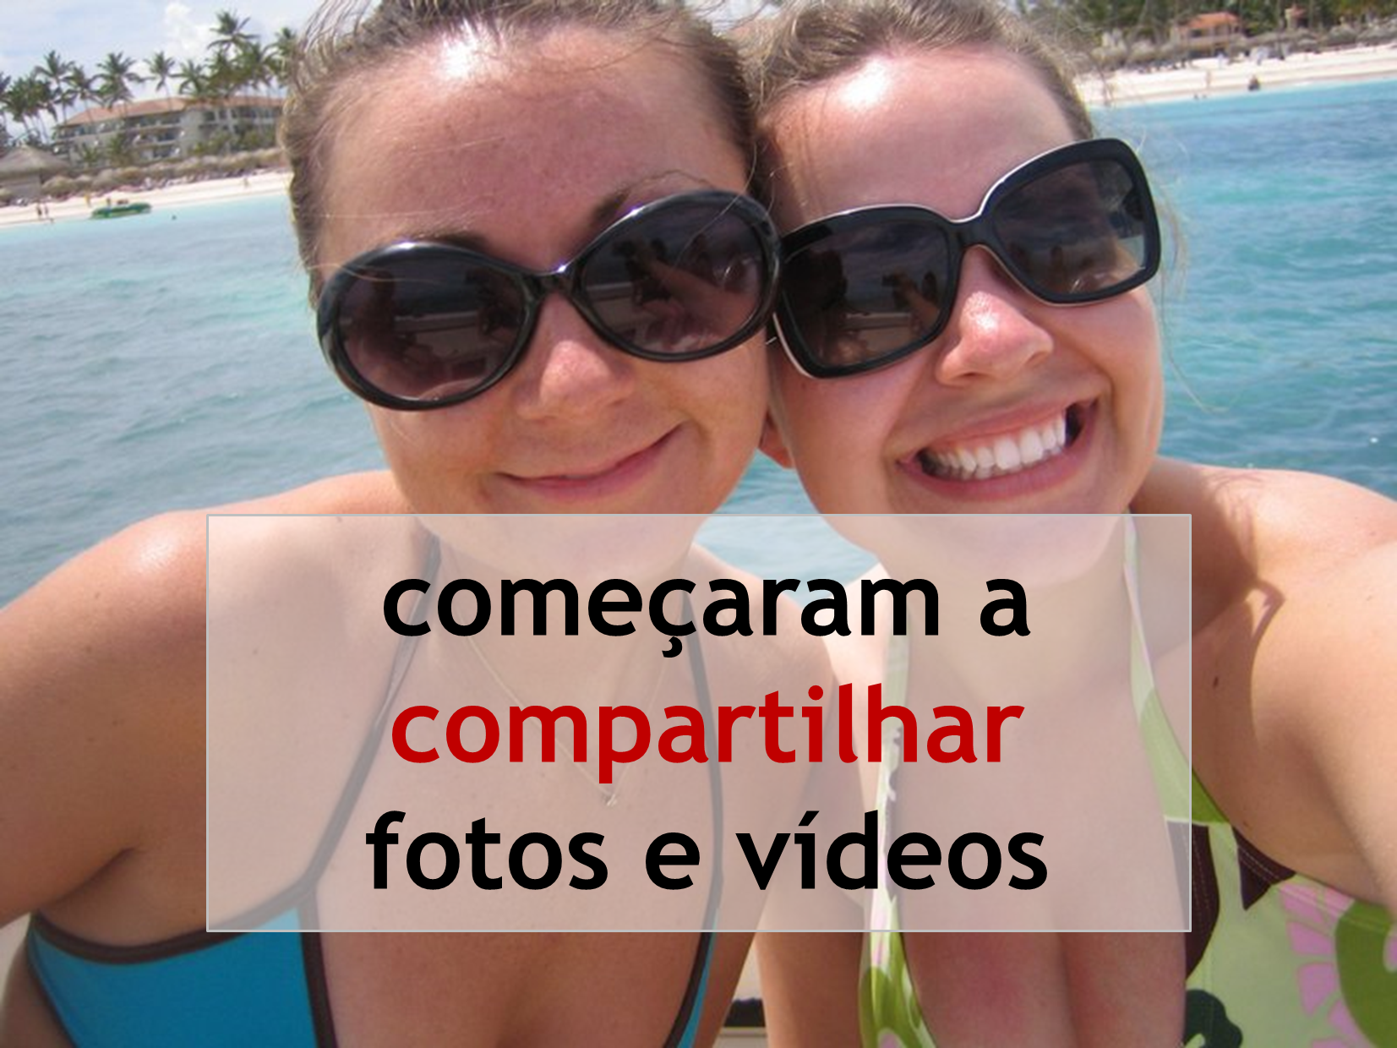
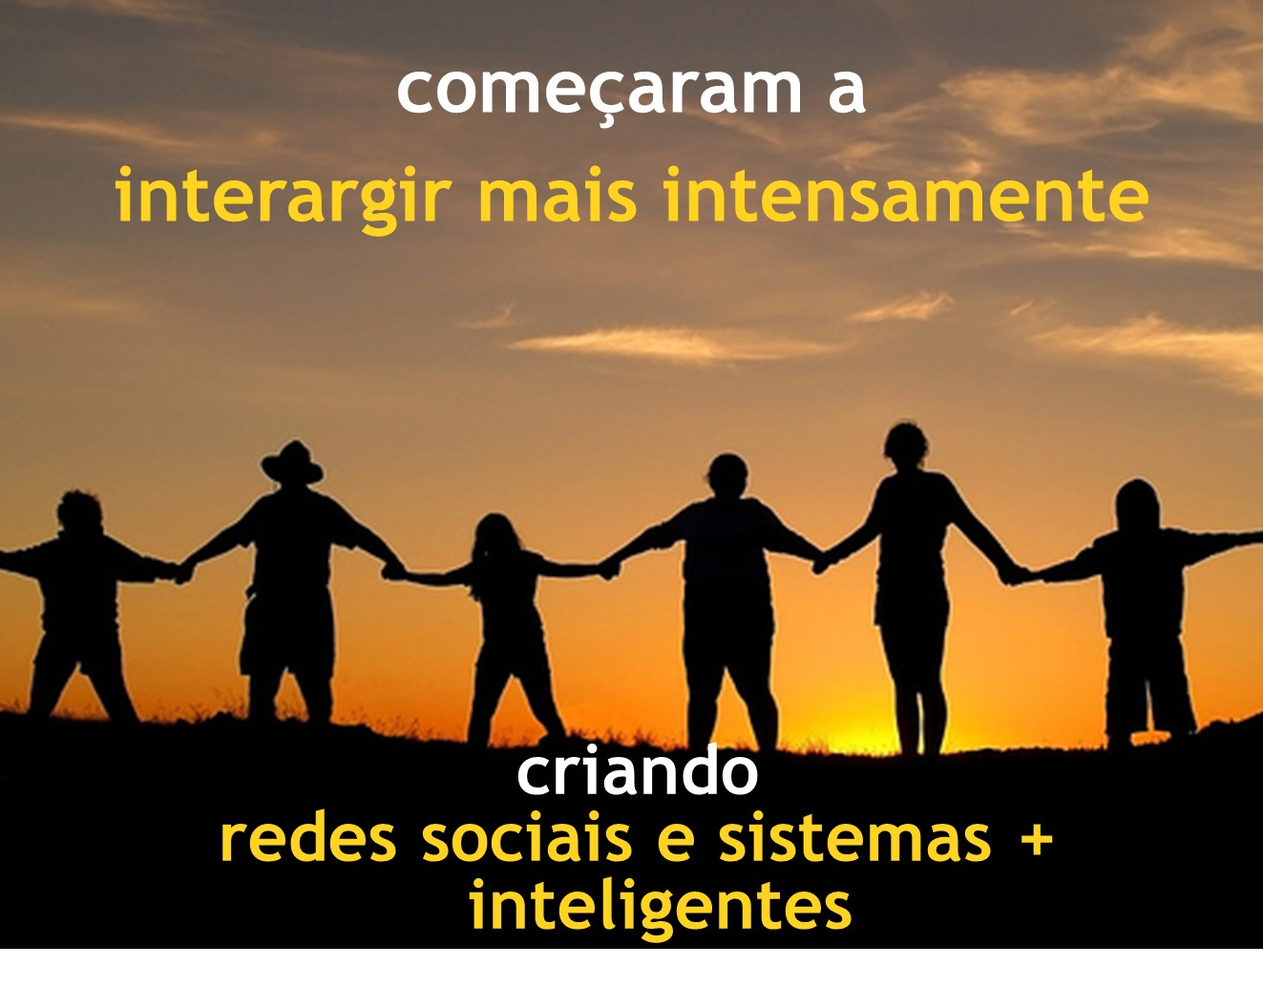
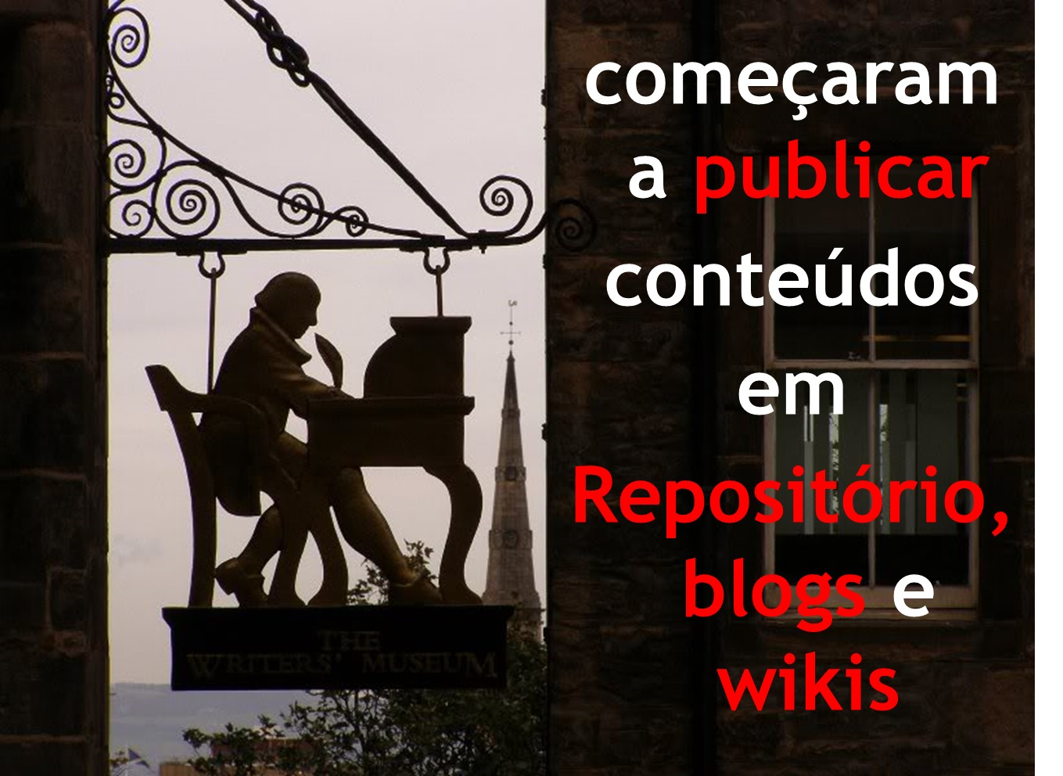
Então, as pessoas e as empresas…

Slide 9

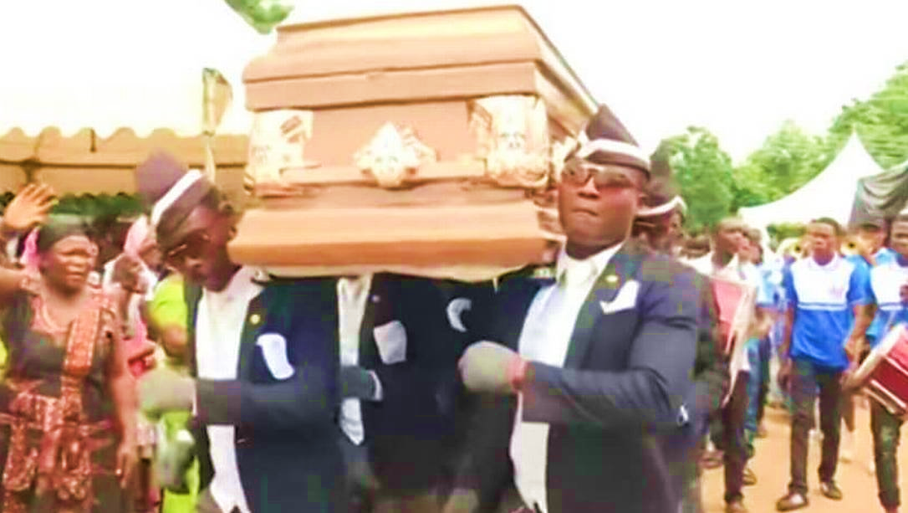
Começaram a se afogar no vasto oceano dos dados semi-estruturados, mal anotados, mal compartilhados, pouco acessíveis e fracamente reutilizáveis, pior … tudo isso que não para de crescer!

Slide 10

Qual o problema professor?
Lembra-se que o HTML descreve estrutura e apresentação da informação, ou seja, sintaxe mas não a semântica?

Slide 11
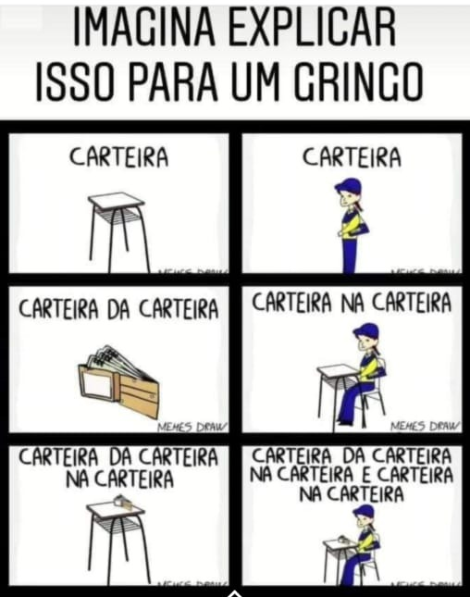
Computador?

Slide 12
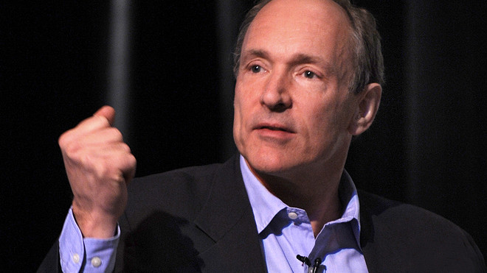
E se os computadores puderem entender o significado
dos dados?
Eles poderão
aprender sobre quais recursos estamos interessados e encontrar o que
queremos

Slide 13

+- em 2001 nasceu a
Web
Semântica

Slide 14
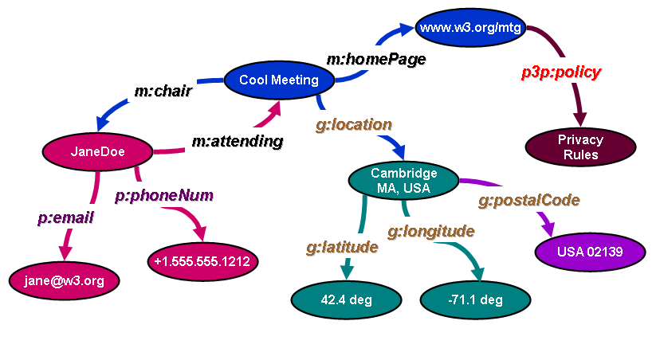
A Web Semântica é uma teia de recursos (dados+ relações + metadados)

Slide 15
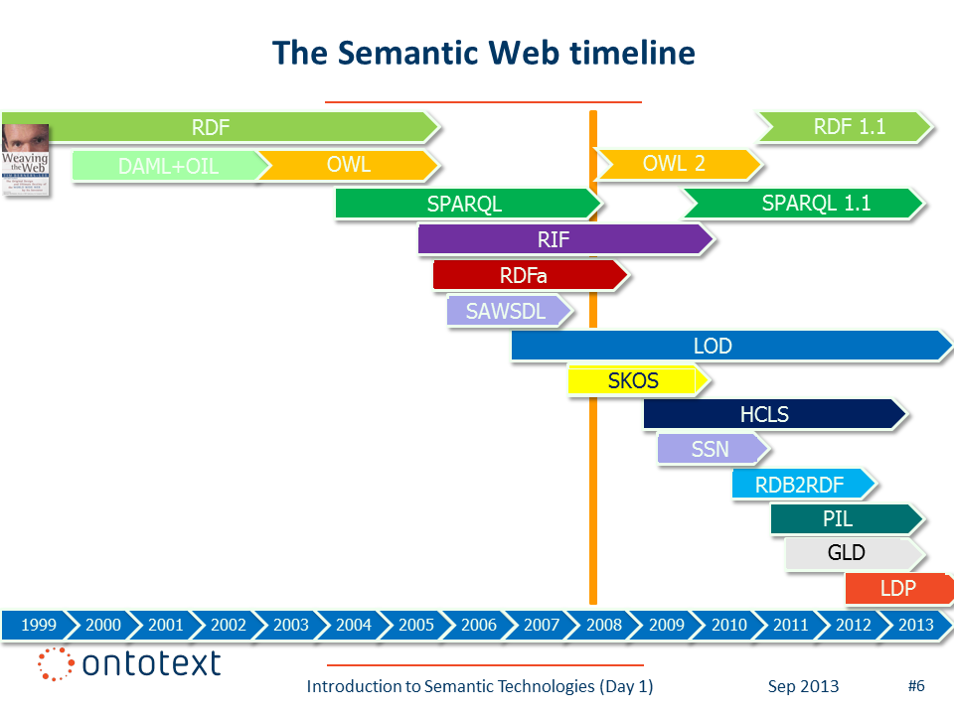
Várias tecnologias…

Slide 16
Web Semântica
Definir um
Modelo de Dados
(RDF)
Definir uma
Linguagem de Consulta
(SPARQL)
Adicionar
estrutura e semântica
(RDFS,OWL,RIF)
Trabalhar na
Web “real”
(Linked Data, RDFa)

Slide 17
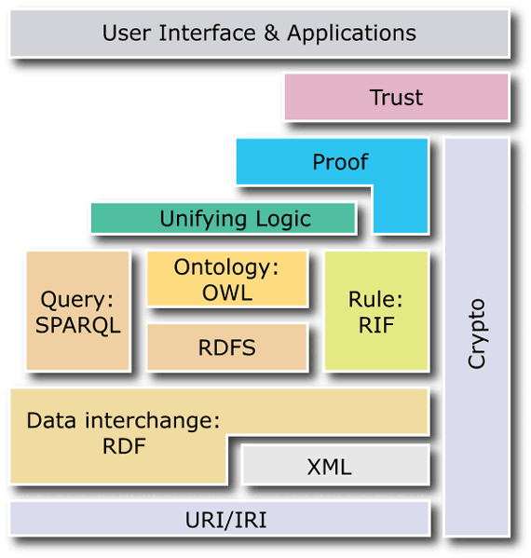

A Visão da Web Semântica (ou “o bolo em camadas”)

Slide 18
A Web Semântica pode ajudar a…
Integrar e combinar data sets
Inferir novas relações
Consultar datasets
Mapear novos datasets
muito mais...

Slide 19
Vamos estudar um “exemplo visual” bem simples...
Mapear os vários dados em uma representação abstrata de dados
Tornar os dados independentes de sua representação interna…
Combinar as representações resultantes
Fazer consultas no conjunto total.
Novas consultas que não são possíveis nos datasets individuais

Slide 20
Dataset “A”
Books
ID | Author | Title | Publisher | Year
ISBN0-00-651409-X | id_xyz | The Glass Palace | id_qpr | 2000
Authors
ID | Name | Home page
id_xyz | Ghosh, Amitav | http://www.amitavghosh.com
Publishers
ID | Publisher Name | City
id_qpr | Harper Collins | London
DADO ESTRUTURADO, LEMBRA?

Slide 21
Dataset “F”
DADO ESTRUTURADO
Notes:
This time, stored in a spreadsheet!

Slide 22
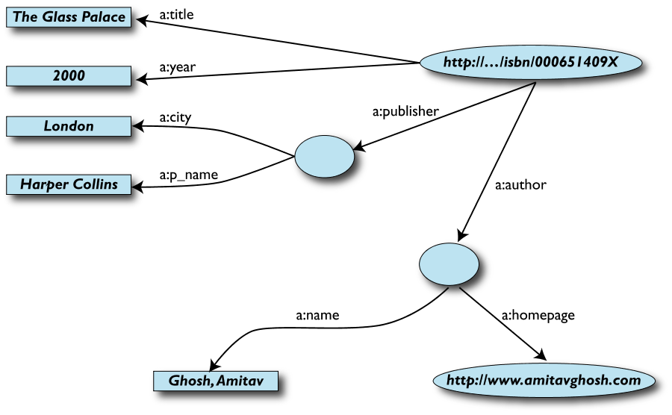
1: exportar os dados como um conjunto de relações
DADO SEMI-ESTRUTURADO !

Slide 23
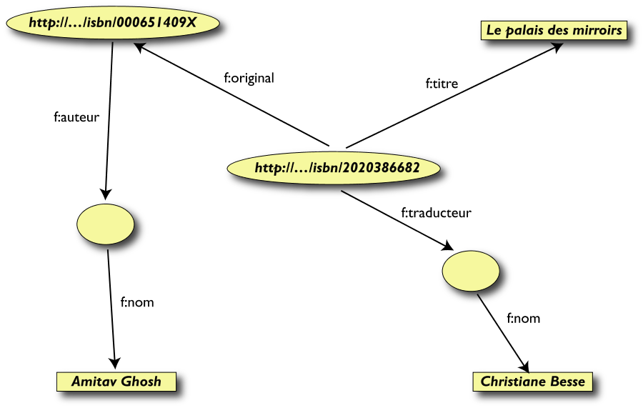
1: Exportar o segundo conjunto de dados

Slide 24
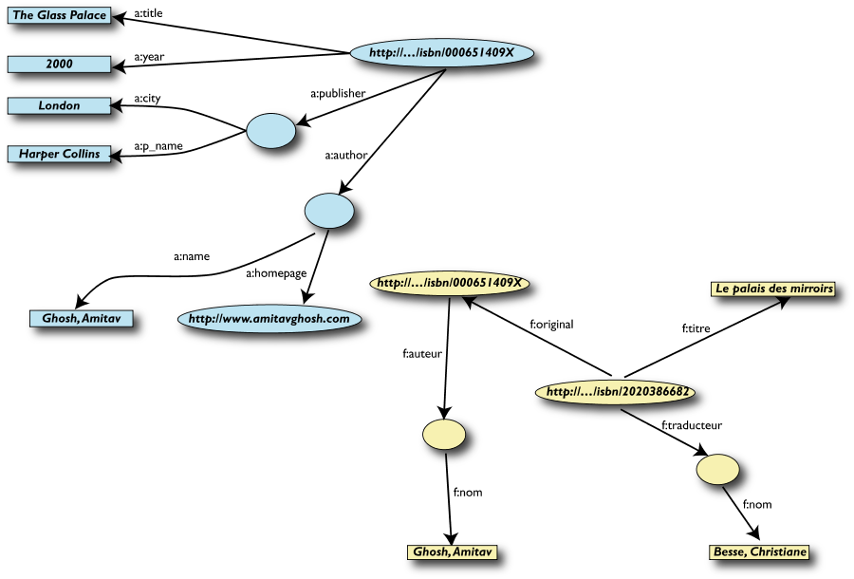
2: Combinando os dados

Slide 25
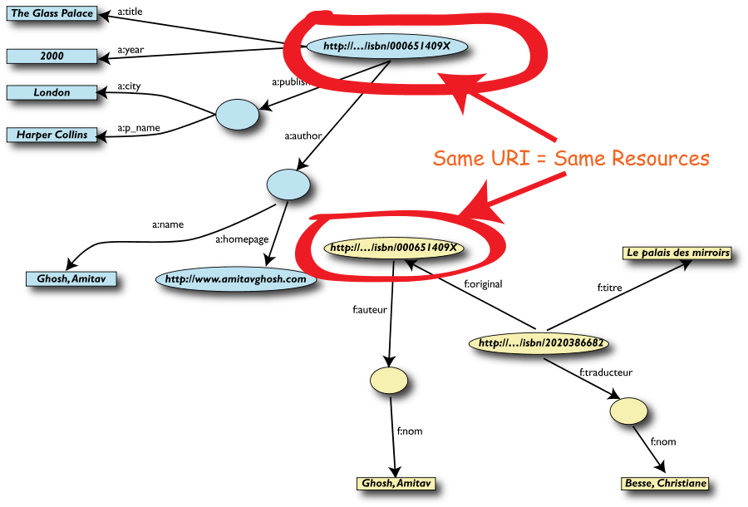
2: Combinando os dados
Mesma URI = Mesmo Recurso

Slide 26
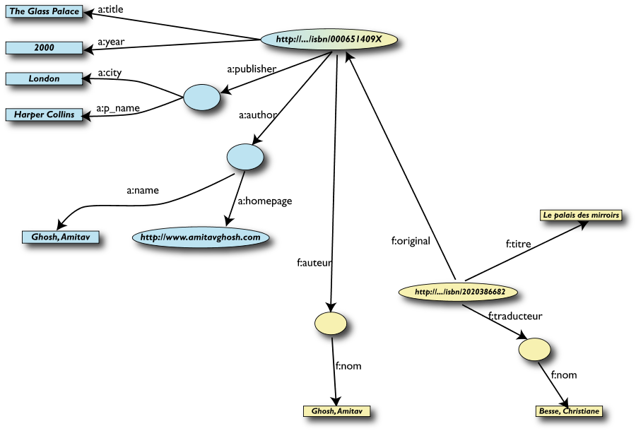
2: Fundir os recursos idênticos

Slide 27
Elaborando consultas na WEB…
Um usuário do data set “F” pode agora perguntar algo como:
“Qual o título da versão original de Le Palais des mirroirs?”
Esta informação NÃO está no data set “F”, mas pode ser recuperada depois da fusão com o data set “A”!

Slide 28
3: Consultar o data set resultante

Slide 29
Entretanto, temos mais cOISAS…
Nós, os humanos “sabemos” que
a:author e f:auteur
são a mesma coisa
Mas, computador, através da fusão automática não sabe disto!
Que tal acrescentar alguma informação extra (anotação) sobre dados fundidos?
a:author same as f:auteur
Ambos identificam uma Person na ontologia FOAF

Slide 30
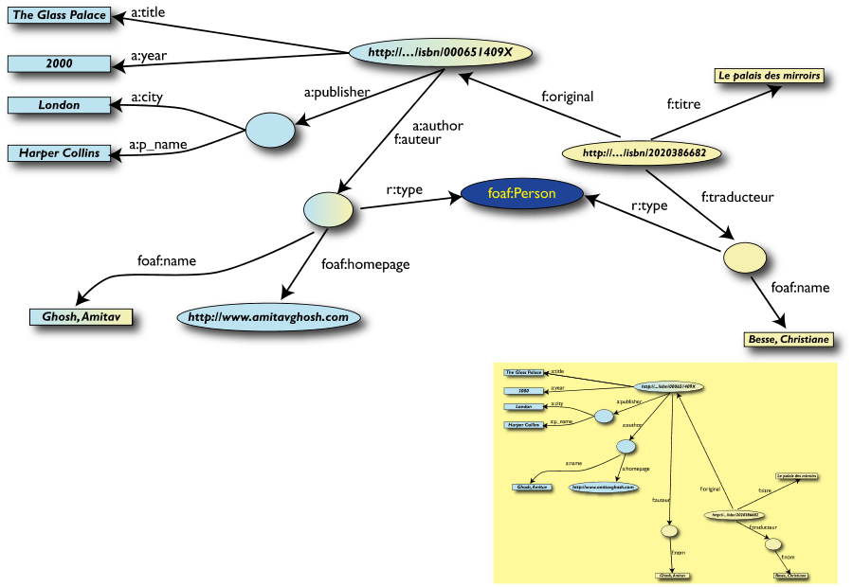
3: revisto: Uso de conhecimento extra

Slide 31
3: Consultas (MUITO) mais ricas!
Um usuário do dataset “F” pode perguntar agora:
“Qual é a homepage do autor de Le Palais des mirroirs?”
A informação NÃO está no dataset “F” nem está no dataset “A”, mas se tornou disponível através da fusão (relação) dos datasets “A” e “F” com a adição de 3 declarações simples de “junção”

Slide 32
3: Consultas (MUITO) mais ricas!

Slide 33
Outras fontes de dados
Podemos integrar novos dados de outras fontes em nosso dataset e.g. informação adicional sobre o autor Amitav Ghosh
Talvez a maior fonte de conhecimento público e aberto seja a DBpedia

Slide 34
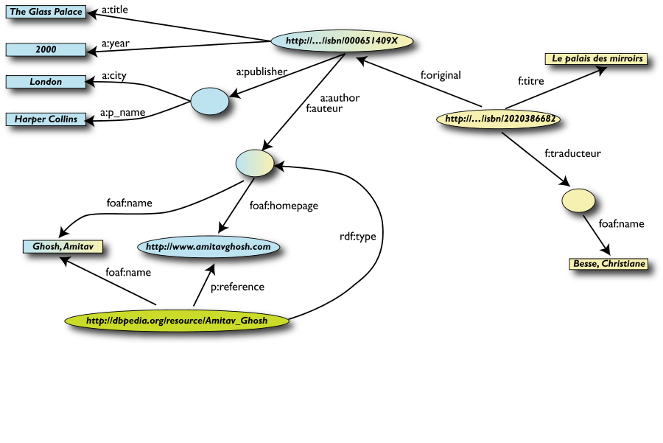
4: Fundir com os dados da DBPEDIA

Slide 35
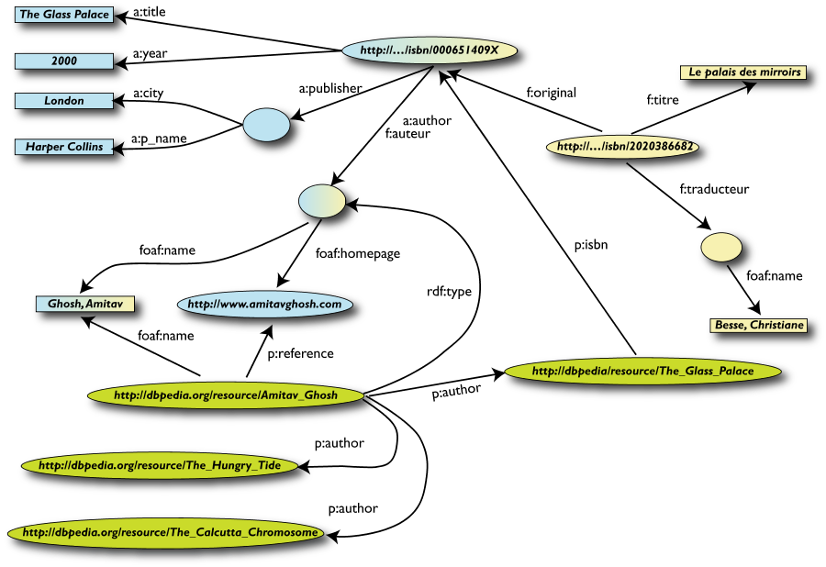
4: Fundir com os dados da DBPEDIA

Slide 36
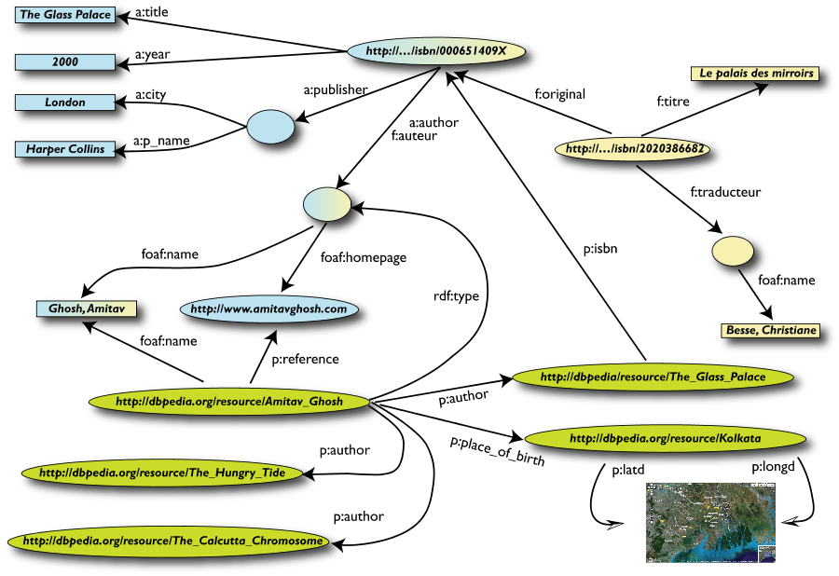
4: Fundir com os dados da DBPEDIA

Slide 37

Isto é surpreendente?
Pode ser, mas de fato, nem deveria ser, o que aconteceu por meios automáticos é feito diariamente pelos usuários na Web!

Slide 38

Qual a diferença?
Houe um pouco mais de rigor, para que as máquinas fizessem isso automaticamente! Agora vamos apresentar cada uma das partes…

Slide 39

O que nós fizemos?
Combinamos diferentes datasets que
...podem ser internos ou estar em algum lugar da Web
...são de formatos diferentes (RDBMS, Excel, CSV, (X)HTML, XML, etc)
...têm diferentes nomes para as mesmas relações
Combinamos datasets porque algumas URIs são idênticas
i.e. o ISBNs no nosso exemplo
Adicionamos algumas informações adicionais simples (relações) para ajudar a fundir os datasets
O resultado são NOVAS respostas para perguntas que NÃO PODERIAM SER FEITAS ANTES!

Slide 40
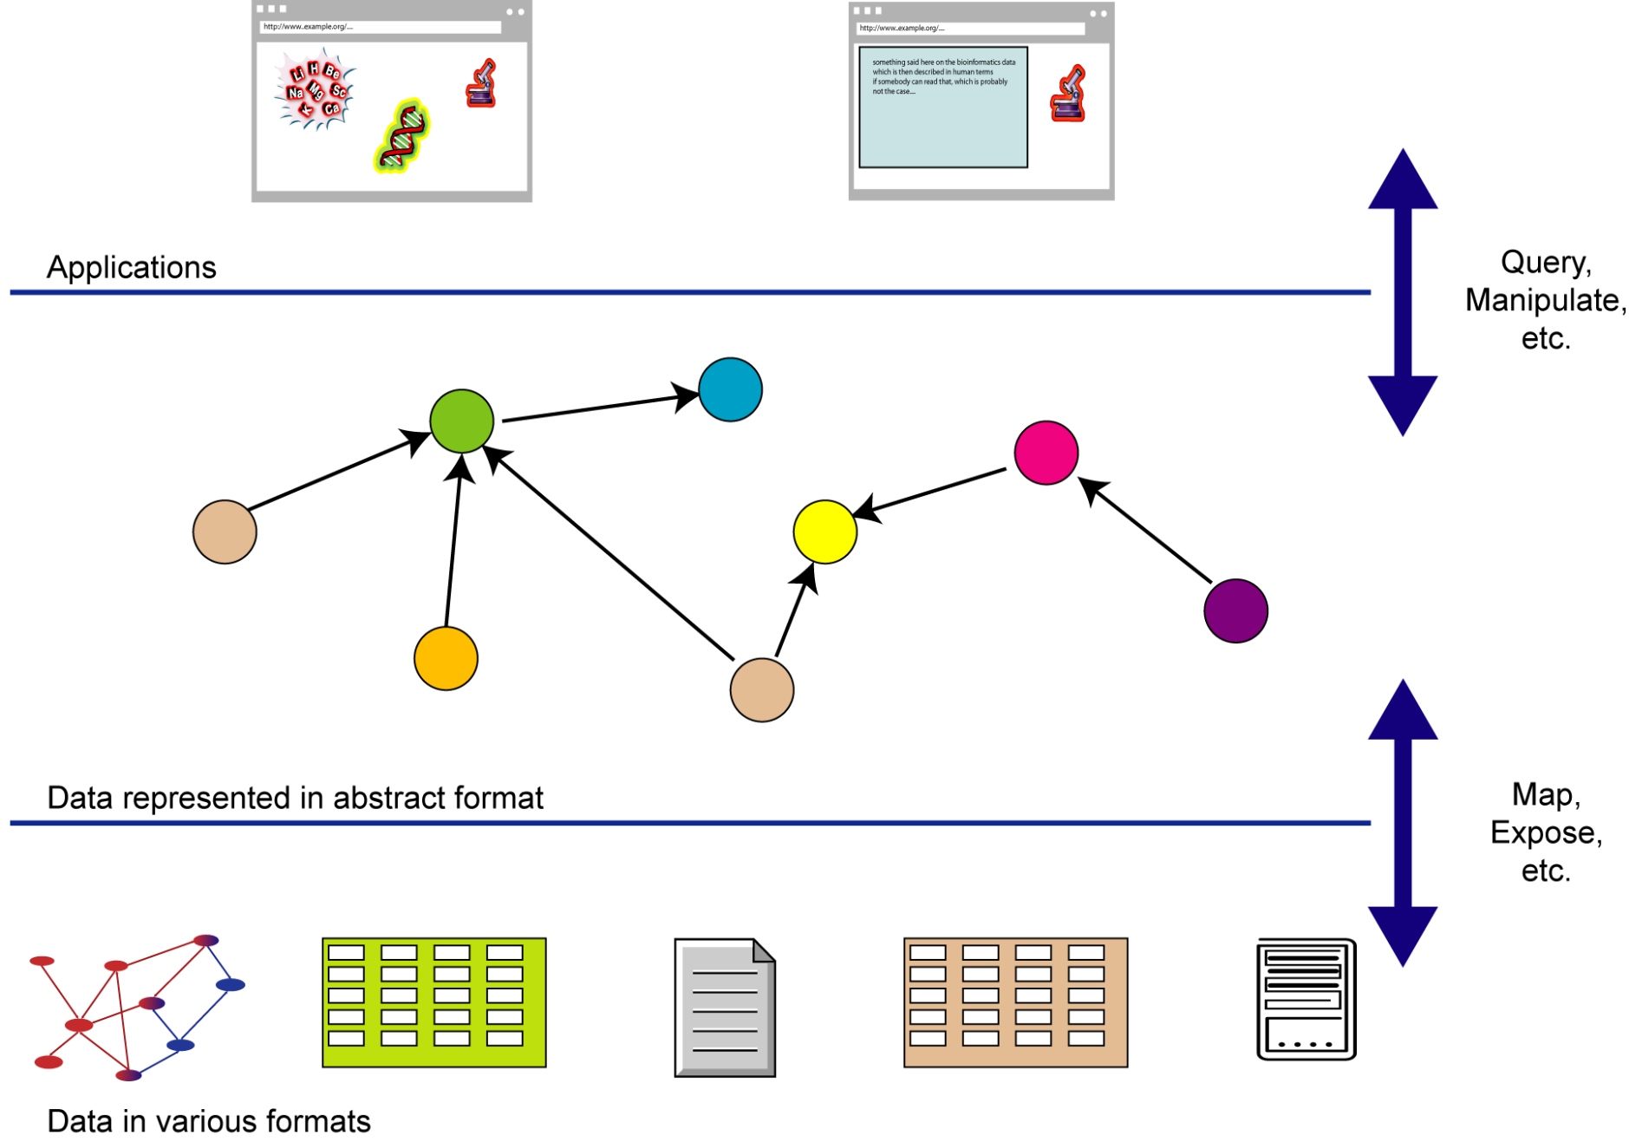
O que nós fizemos FOI SÓ ISSO…

Slide 41
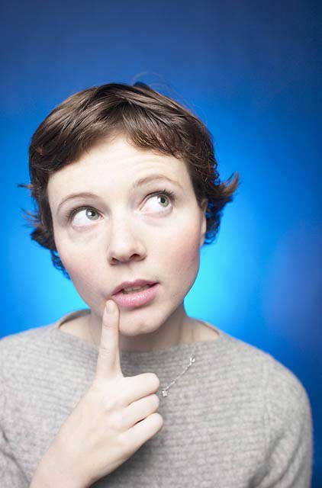
Mas onde está a Web Semântica?
São as
tecnologias
da
Web
Semântica
que tornam
esta
integração
possível, talkey!

Slide 42

Próximos tecnologias...
OLW 2
Ontologias
Dados Abertos
SPARQL
DBPedia
RDF
Lógica
Inferências

Slide 43
Web Semântica
Definir um
Modelo de Dados
(RDF)
Definir uma
Linguagem de Consulta
(SPARQL)
Adicionar
estrutura e semântica
(RDFS,OWL,RIF)
Trabalhar na
Web “real”
(Linked Data, RDFa)
As tecnologias da Web Semântica são…

Slide 44


RDF é
Resource
Description
Framework
RDF é o modelo de dados da Web Semântica

Slide 45
Usar slides da aula de RDF

Slide 46
Web Semântica
Definir um
Modelo de Dados
(RDF)
Definir uma
Linguagem de Consulta
(SPARQL)
Adicionar
estrutura e semântica
(RDFS,OWL,RIF)
Trabalhar na
Web “real”
(Linked Data, RDFa)

Slide 47

SPARQL é…
SPARQL
Protocol
And
RDF
Query
Language
A linguagem de consulta
da Web Semântica

Slide 48
Por que SPARQL?
1- Obter informação de dados estruturados e semi-estruturados
2- Explorar dados através da descoberta de relacionamentos desconhecidos
3- Consultar e pesquisar com uma visão integrada de diferentes fontes de dados
4- Reunir diferentes aplicações através da transformação de um vocabulário em outro

Slide 49
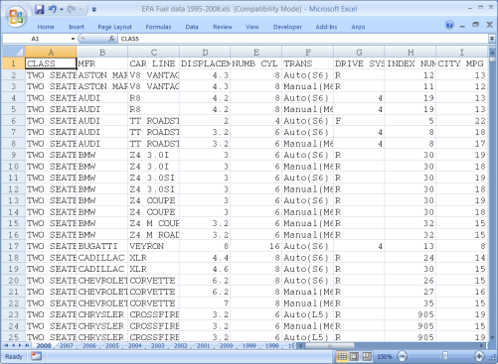
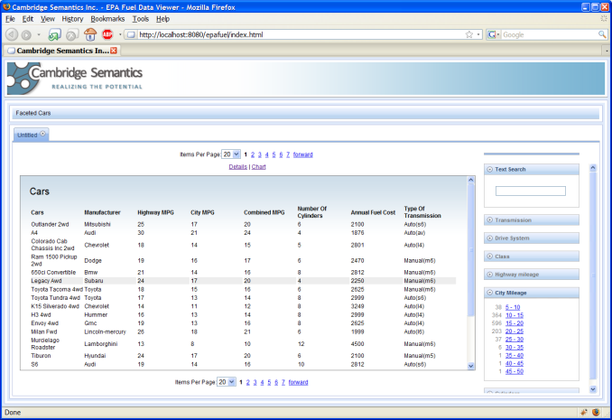
Dealer 2
Dealer 1
Dealer 3
Web
Employee
Directory
ERP / Budget
System
EPA Fuel Efficiency
Spreadsheet
SPARQL Query Engine
Quais automóveis fazem mais de 10Km por litro, têm custo dentro do orçamento do meu departamento e podem ser comprados em uma concessionária localizada até 15 Km de um dos meus empregados?
SELECT ?automobile
WHERE { ?automobile a ex:Car ; epa:mpg ?mpg ;
ex:dealer ?dealer .
?employee a ex:Employee ; geo:loc ?loc .
?dealer geo:loc ?dealerloc .
FILTER(?mpg > 25 &&
geo:dist(?loc, ?dealerloc) <= 10) .
}
Web dashboard
SPARQL query

Slide 50
Encontrar todos os países sem litoral com uma população maior que 15 milhões de habitantes.
Consultando a DBpedia...(http://dbpedia.org/sparql)
PREFIX type: <http://dbpedia.org/class/yago/> PREFIX prop: <http://dbpedia.org/property/> SELECT ?country_name ?population WHERE { ?country a type:LandlockedCountries ; rdfs:label ?country_name ; prop:populationEstimate ?population . FILTER ( ?population > 15000000 && langMatches(lang(?country_name), "EN") ) . } ORDER BY DESC(?population)

Slide 51









Slide 52
Usar slides da aula de SPARQL

Slide 53
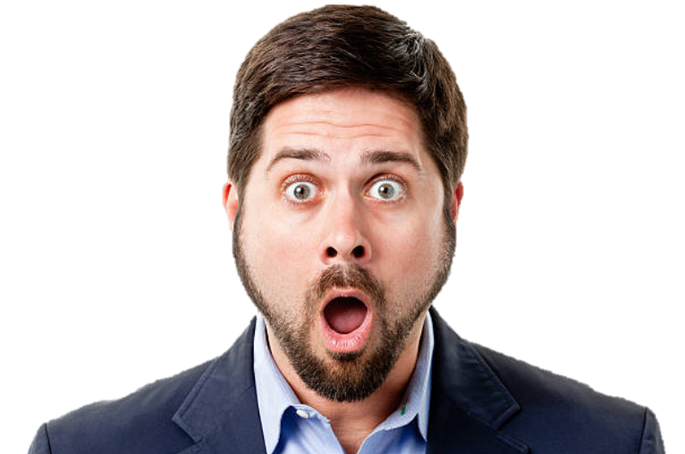
Mas...
Nada do que vimos até agora se aproxima da visão de longo prazo da Web Semântica ainda falta mais algumas coisas...

Slide 54
Web Semântica
Definir um
Modelo de Dados
(RDF)
Definir uma
Linguagem de Consulta
(SPARQL)
Adicionar
estrutura e semântica
(RDFS,OWL,RIF)
Trabalhar na
Web “real”
(Linked Data, RDFa)

Slide 55
Do conhecimento explícito para o inferido
RDFS
OWL

Slide 56
RDFS é
RDF
Schema
RDF Schema
Vocabulário (definição de termos)
e.g. define um relacionamento “dose prescrita”
Schema (definição de tipos)
“dose prescrita” relaciona “tratamento” e “dosagem”
Taxonomia (definição de hierarquias)
Qualquer “médico” é um “profissional médico”

Slide 57
Usar slides da aula de RDF e RDFs

Slide 58
OWL é
Web
Ontology
Language
O que podemos fazer com OWL?
Consistência
Há alguma contradição neste modelo?
Classificação
Quais são os tipos inferidos deste recurso?
Correção
Há alguma classe nesta ontologia que não pode ter membros?

Slide 59
Usar slides da aula de OWL

Slide 60
Web Semântica
Definir um
Modelo de Dados
(RDF)
Definir uma
Linguagem de Consulta
(SPARQL)
Adicionar
estrutura e semântica
(RDFS,OWL,RIF)
Trabalhar na
Web “real”
(Linked Data, RDFa)

Slide 61
Mas onde está a Web Semântica?
Apenas um resuminho, você verá isso nas próximas aulas

Slide 62
Linked Data é
Um conjunto de 4 regras simples para publicação de
dados RDF na Web
Desenvolvido por Tim Berners-Lee em 2006
Usar URIs como nomes para as coisas, como forma de uma identidade única global
Usar URIs HTTP
Quando alguém procurar uma URI, fornecer informação útil na forma de dados RDF
Incluir links para outras URIs

Slide 63
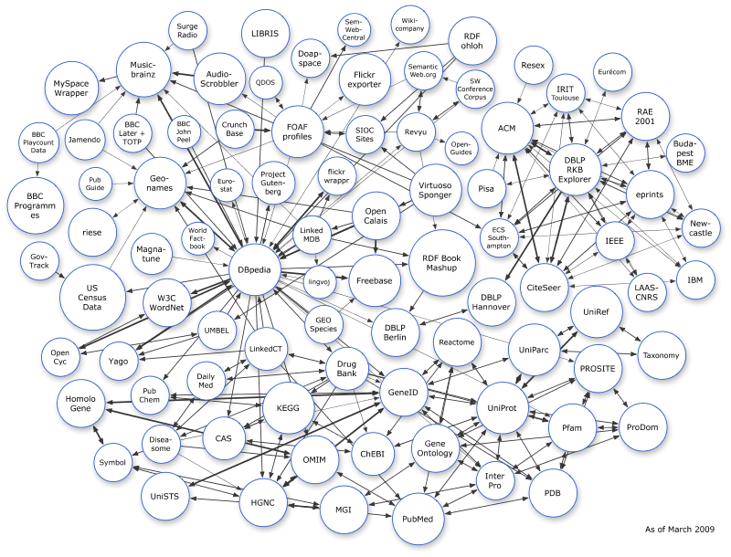
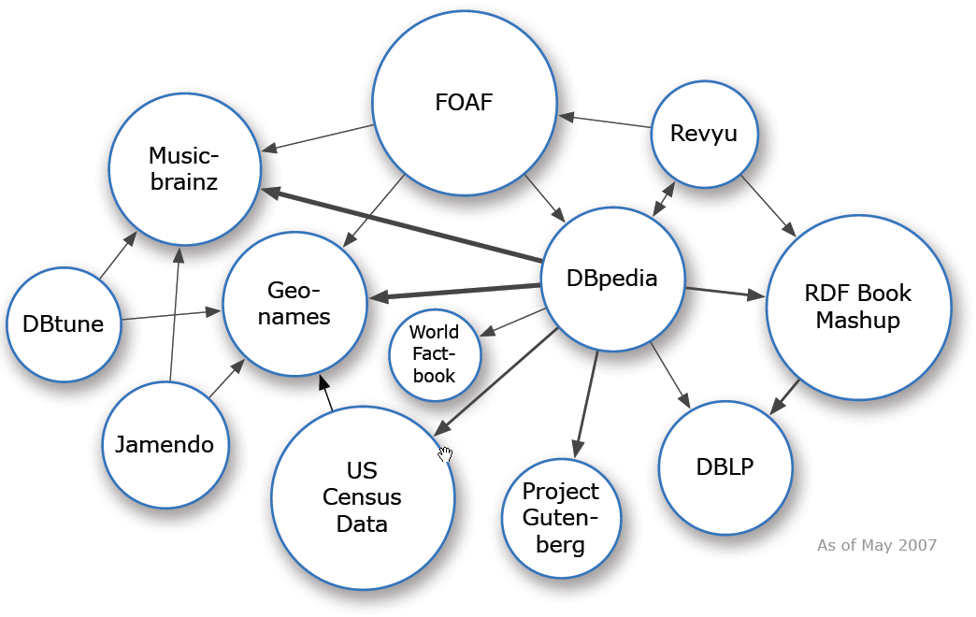
The LOD “cloud”, Maio 2007
The LOD “cloud”, Março 2009
Notes:
Courtesy W3C SWEO group, http://linkeddata.org/docs/eswc2007-poster-linking-open-data.pdf

Slide 64
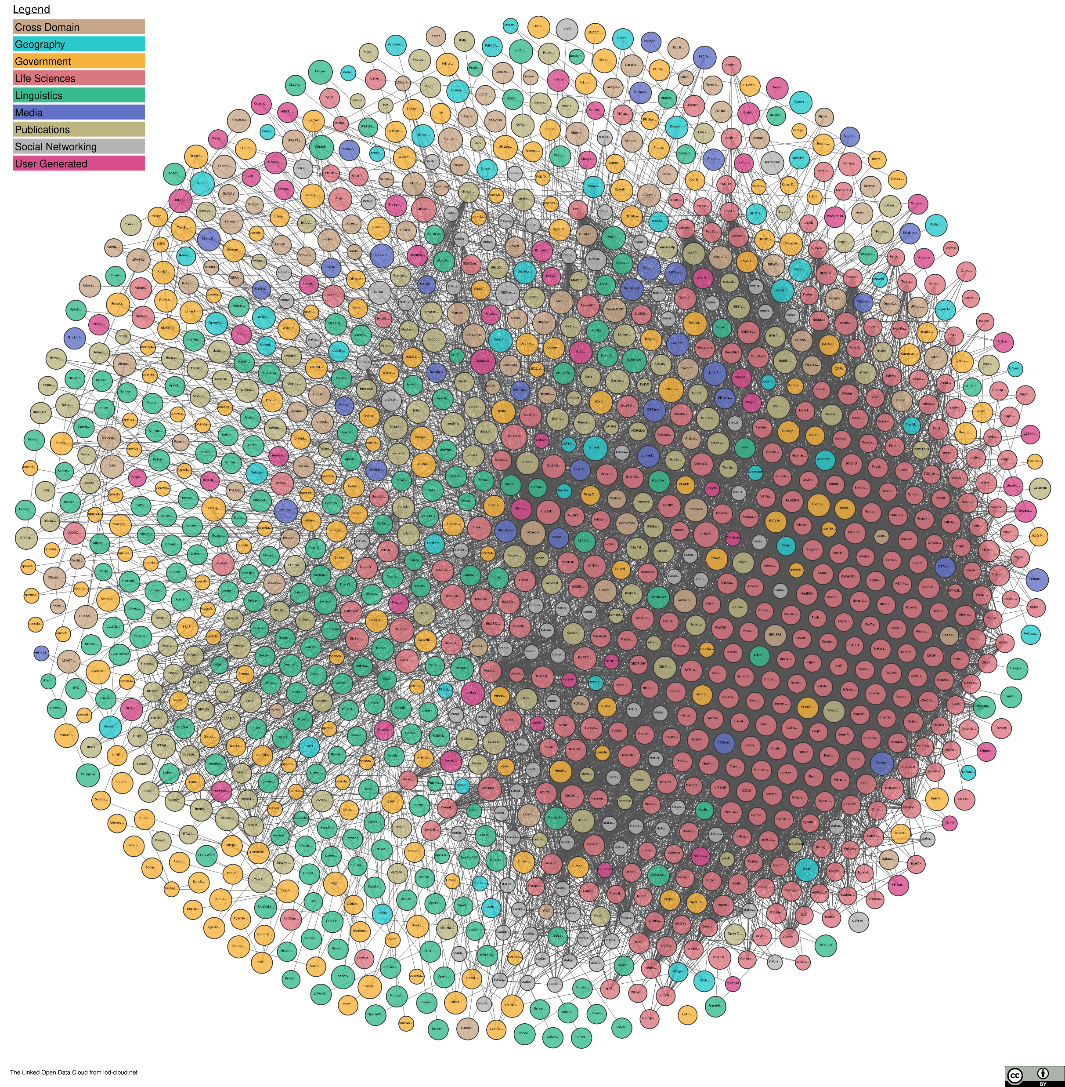
https://lod-cloud.net/
The LOD “cloud”, Agosto 2020

Slide 65
Enfim as conclusões...

Slide 66
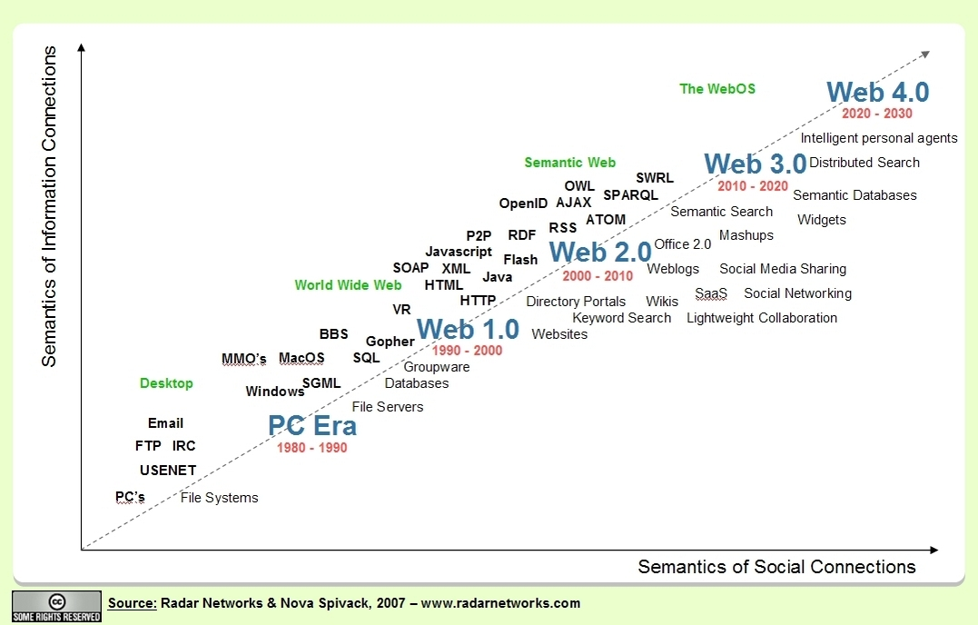
A
Web Semântica
Está
Realmente
Acontecendo nos dias de hoje, aproveite!
Quer
saber
Mais ?

Slide 67
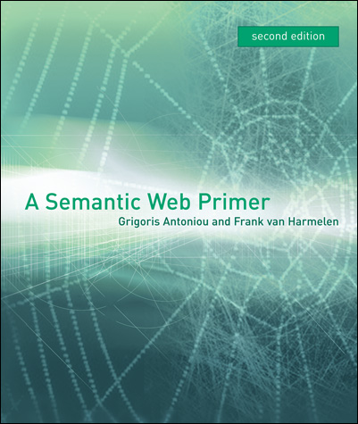
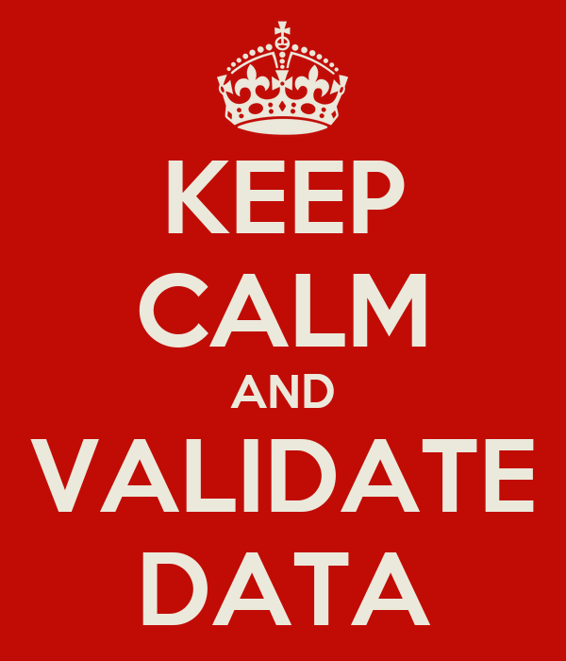
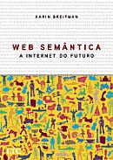
Leituras extra
A Semantic Web Primer
Grigoris Antoniou e Frank van Harmelen
Segunda Edição
Web Semântica A Internet do Futuro
Karin Breitman
Editora LTC

